Slide 1


天津大学 · 机械工程学院
纳米技术及纳米机器人的
应用和现状
汪翔天 · 黄子烨 · 钟乐昕 · 马锦龙
智能制造工程 · 机械设计制造及其自动化
2025级

Slide 2
目 录
01
第一章：绪论
02
第二章：研究背景 — 发展历程与国内外现状
03
第三章：微纳操作和微纳米机器人的应用现状
04
第四章：目前所面临的问题
05
第五章：展望与思考总结
2

Slide 3
摘 要
中文摘要
Abstract
微纳尺度技术是精密工程、机器人学与材料科学
As an interdisciplinary frontier integrating
交叉形成的前沿学科。本文以纳米技术与纳米
precision engineering, robotics and materials
机器人为研究对象，首先梳理三大发展阶段，
science, this paper systematically reviews
系统对比国内外在精密加工、柔顺机构、纳米
nanotechnology and nanorobots across three
材料方向的研究优势与不足。
development stages, comparing domestic and
international research in precision machining,
其次分别阐述机械微纳加工、柔性精密驱动、
compliant mechanisms, and nanomaterials.
纳米材料改性三大场景的应用现状，剖析仿真
It elaborates application status in mechanical
建模、装备开发、试验验证全链条技术短板。
micro-nano machining, flexible actuation, and
nanomaterial modification, analyzing technical
随后从复合材料、半导体制造、纳米涂层、
shortcomings in simulation, equipment, and
纺织、刀具、生物医疗六大领域，归纳产业化
experimental verification.
落地共性难题与三大行业痛点。
Furthermore, it summarizes industrialization
最后对精准医疗、清洁能源、信息芯片、脑机
challenges across six fields and identifies
接口等方向进行展望，辩证分析潜在风险，
three universal industrial pain points.
提出同步完善毒理研究、建立全球监管规范
Finally, prospects for breakthroughs in
的发展思路。
precision medicine, clean energy, next-gen
chips, and BCI are presented with risk analysis.
关键词：纳米技术；微纳米机器人；柔性驱动；
纳米材料；精密制造；生物医疗
Keywords: Nanotechnology; Micro-nanorobots;
Flexible Actuation; Nanomaterials; Biomedical
3

Slide 4
01
第一章
01
绪论 — 三大技术体系与研究框架

Slide 5
三大核心技术体系与研究目标
精密机械制造
柔性机构与精密驱动
功能纳米材料
飞秒激光微纳加工、微注塑成型、
柔性机构依靠材料弹性变形实现
石墨烯、碳纳米管、智能水凝胶、
电化学刻蚀、高精度光刻等工艺
运动与力控，无传动间隙和摩擦
介电弹性体等，实现驱动、感知、
实现微米级结构轮廓精度与纳米
磨损；压电驱动为主流，磁/光
操作一体化，纳米复合材料提升
级表面粗糙度控制，多尺度一体化
驱动适配生物微环境无损伤作业
抗疲劳性，涂层优化表面特性
集成制造
→ 决定结构精度与作业可靠性
→ 实现高精度、自适应作业
→ 性能突破与功能拓展关键载体
研究目标
构建 "材料改性 — 结构优化 — 精密制造 — 精准驱动" 一体化研发体系
核心论断
单一领域创新已无法突破现有技术瓶颈 → 亟需三大技术体系深度耦合、协同攻关
攻克尺度精度不足、驱动控制滞后、材料性能受限等关键难题
5

Slide 6
02
第二章
02
研究背景 — 发展历程与国内外现状

Slide 7
微纳技术三大发展阶段
1960s – 1990s 初
1990s – 2000s 初
2010s – 至今
理论萌芽与静态操控
结构成型与主动驱动
智能融合与多功能集成
费曼微观机械构想 → 微米级
高精度光刻/微蚀刻/激光加工
微纳3D打印 + 机器视觉AI
简易结构加工，依赖人工辅助
→ 柔性机构 + 压电/静电驱动
→ 石墨烯/水凝胶赋能
与显微设备，被动式操控范畴
→ 程序化动态作业体系
→ 自适应智能作业新阶段
演进主线
理论构想 → 结构落地 → 智能集成：精密制造、柔性驱动、纳米材料三大技术体系协同赋能
当前趋势：持续向高精度、高适配、智能化方向突破，为高端制造与精准医疗提供核心支撑
技术体系：从单一构件加工 → 多尺度/多材料一体化集成 → 多学科深度交叉融合
7

Slide 8
国内外研究现状对比
国外研究优势
国内研究特色
精密制造 — 起步早，体系成熟
工程化能力 — 快速赶超，产业化落地
MIT/Caltech建立微纳一体化制造工艺体系，微尺度误差补偿理论完善
突破微构件残余应力控制、批量加工一致性等行业难题，性价比优势突出
柔顺机构 — 理论奠基，原创领先
装备自研 — 纳米级表面精度控制
伪刚体模型/拓扑优化等经典方法由欧美团队提出，多场耦合驱动体系成熟
国产微纳加工装备实现突破，关键指标追赶国际先进水平
驱动器件 — 高性能，长寿命
场景应用 — 迭代迅速，差异化竞争
压电/磁致伸缩微驱动器具备纳米级分辨率与微秒级动态响应，稳定耐久
智能控制、自主规划、多机协同等层面优势明显，应用落地速度领先
智能控制 — 集群协作，自主规划
现存短板
自主轨迹规划、集群控制起步更早，复杂微环境自适应作业能力领先
高端传感芯片/核心探针部分依赖进口，基础理论积累与原创性仍需加强
8

Slide 9
03
第三章
03
微纳操作和微纳米机器人的应用现状

Slide 10
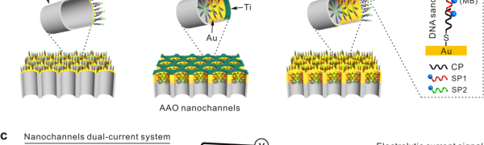
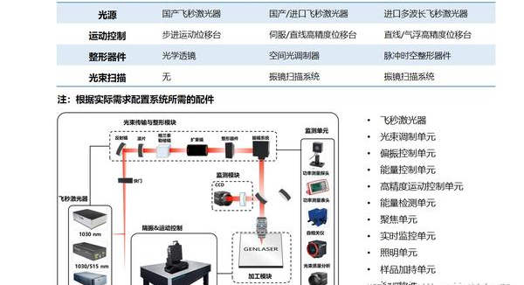
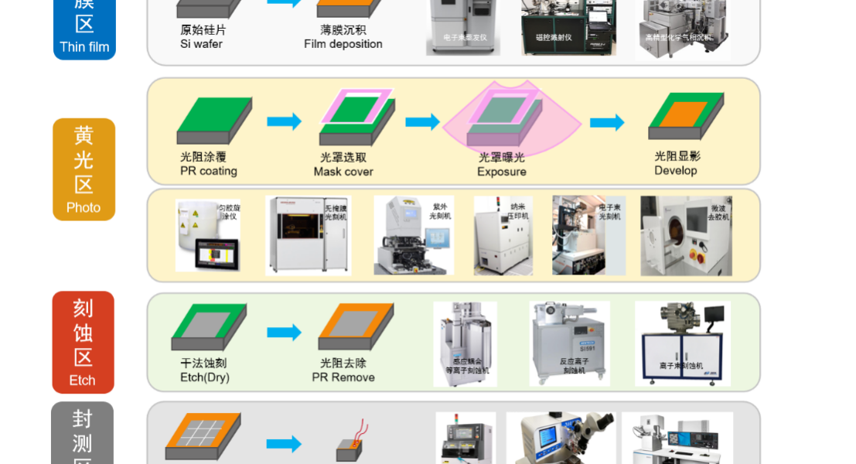
精密制造与柔性驱动应用
机械微纳加工领域
柔性机构与精密驱动领域
微纳加工装备 | 微纳平台
• 分子动力学仿真实现探针与工件原子交互可视化
• 多尺度耦合仿真兼顾微观原子变形与宏观应力场
• 攻克几何、材料、接触非线性仿真难题
• 国外率先实现单原子层极限刻划，体系完备
• 构建"力-电-热-结构"协同仿真体系
• 国内聚焦工程痛点，优化工艺参数组合
• 从单自由度柔性铰链迭代至多自由度并联平台
• 自主研发复合型柔性铰链、对称式柔性导向
现存问题：仿真基于理想工况假设，与工程实际偏差大
行业痛点：试验数据标准化程度低，统一工艺标准缺失
精度指标：运动行程 mm→nm | 定位精度 纳米级 | 力控 微牛级
现存问题：高端核心部件国产化稳定性欠缺
技术难点：多自由度耦合驱动误差难以消除
10

Slide 11
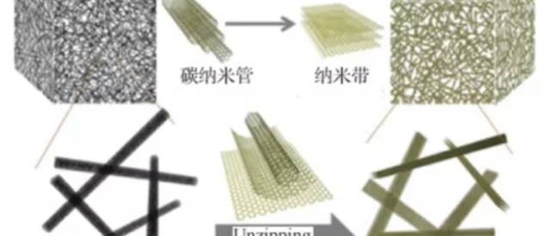
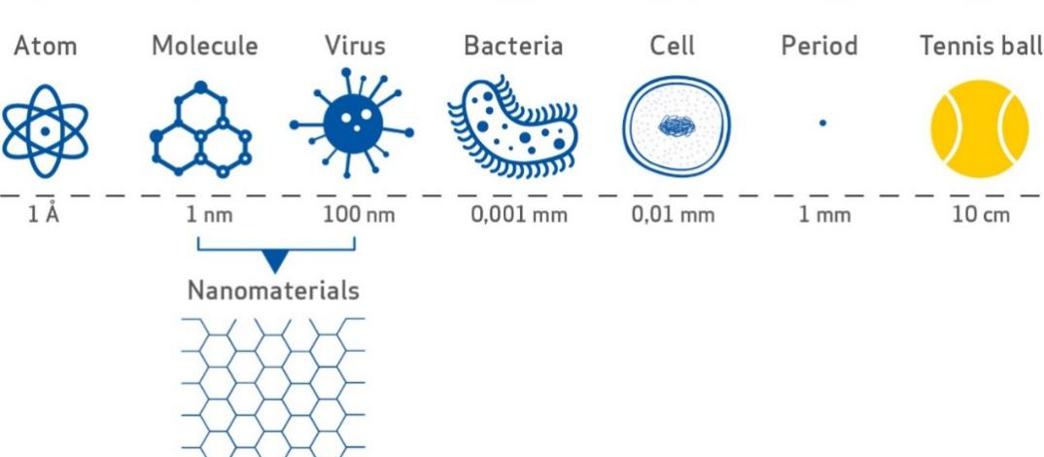
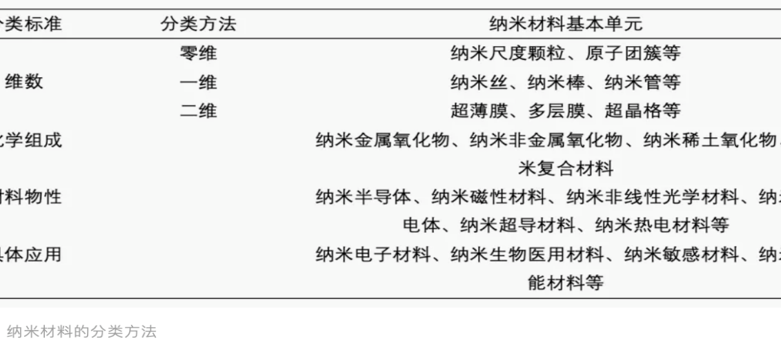
纳米材料技术应用
精密制造与仿真技术
纳米材料介绍与应用
纳米材料技术应用
结构增强
功能驱动
界面改性
精准传感
提升柔性构件抗疲劳性能
纳米压电/MXene材料
优化涂层降低微尺度磨损
多模态感知融合
轻质高强超越传统极限
实现驱动传感一体化
提升表面特性与生物相容性
驱动-感知-操作一体化
技术瓶颈：
国外
高端纳米薄膜制备工艺、复杂异形结构成型精度不足
高端定制化技术优势显著，国防/航空航天领域极限性能领先
极端工况下材料性能衰减明显，多材料界面结合强度低
基础材料数据库完善，多尺度仿真工具链成熟
材料-结构-驱动协同设计体系尚未完善
国内
材料成型一致性差，性能易受微环境干扰
工程化、产业化落地优势突出，成本控制与规模化能力领先
应用驱动型创新活跃，场景迭代速度快
11

Slide 12
04
第四章
04
目前所面临的问题

Slide 13
六大领域产业化挑战
纳米复合材料
半导体制造
纳米涂层
分散困难→团聚→强度不升反降
量子隧穿→芯片漏电发热
耐久性差→物理强度先天不足
回收难题→降级使用或焚烧
纳米级灰尘→整片晶圆报废
维护成本高→1-2年局部失效
纺织行业
切削刀具
生物医疗
结合不牢→纳米颗粒"粘"而不"长"
界面剥离→涂层/基体剪切应力
动力供应→电池无法缩放至纳米
洗涤流失+环境风险+健康隐患
高温失效→1000°C再结晶/退火
免疫清除+靶向识别+通信盲区
共性根源
纳米级尺度下的物理极限与工程成本双重约束 | 微观性能优异但宏观环境适配困难 | 从"实验室可行"到"工厂可靠"的转化鸿沟
量产成本高
微→宏迁移难
检测极其困难
高纯度原料+昂贵真空/精密设备
纳米尺度完美特性在宏观环境中
产线高吞吐率下无法实时检测
质控只能抽检，残次品浪费巨大
极易失效，长期稳定性难以保证
几纳米厚的涂层均匀性
13

Slide 14
纳米产业核心矛盾
"单一技术维度创新已难以突破行业瓶颈"
科学工程维度
生态健康维度
• 微观完美与宏观脆弱的矛盾：实验室表现惊艳，真实工况下衰减
• 纳米毒理学数据匮乏：自然循环/食物链/长期滞留机制不明
• 长期稳定性与高性价比量产是必须跨越的核心鸿沟
• 新型环境污染：纳米产品普及对微生物生态系统不可逆破坏
• 材料-结构-驱动协同设计体系尚未完善
• 纳米银等杀菌材料进入水体后破坏生态平衡
• 多场耦合、尺度适配等基础科学问题未解
• 极微小颗粒可穿透皮肤毛囊进入人体循环系统
社会伦理维度
发展路径建议
• 技术"平权"：高端纳米医疗可能固化阶级鸿沟
❶ 同步推进智能纳米安全监管
• "超人类" vs "自然人"的伦理边界模糊
❷ 加强纳米毒理学基础研究
• 安全/武器化风险：纳米技术可制造隐蔽性极强的生化武器
❸ 出台全球统一的纳米分级
• 隐私风险：纳米传感器网络的大规模监控能力
管控标准
14

Slide 15
05
第五章
05
展望与思考总结

Slide 16
未来三大突破方向
精准医疗
清洁能源与环境
信息技术与人机融合
智能靶向给药
下一代高效能源
超越摩尔定律
识别特定癌细胞标志物
太阳能电池光电转换效率
基于二维纳米材料的
实现"零副作用"治愈癌症
突破现有理论极限
光子芯片或量子芯片
体内实时监测
分子级环境治理
微观脑机接口
纳米传感器网络在发病
纳米催化剂分解塑料微粒
纳米电极穿过血脑屏障
前数月甚至数秒内预警
吸附重金属、捕集CO2
高分辨率神经信号读写
人工器官与组织工程
碳中和纳米技术
量子-纳米混合计算
纳米级3D打印模拟
新型碳捕集纳米材料
纳米结构与量子比特
人体细胞外基质
助力全球碳中和目标
深度融合计算架构
研究结论
构建"材料改性 — 结构优化 — 精密制造 — 精准驱动"一体化研发体系，
攻克尺度适配、多场耦合、生物兼容等关键难题，是推动纳米机器人规模化工程应用、
实现纳米技术可持续健康发展的核心路径。
16

Slide 17
风险治理与发展路线
科学工程风险
生态健康风险
社会伦理风险
• 微观完美与宏观脆弱
• 纳米毒理学数据严重匮乏
• 技术"平权"与阶级固化
• 长期稳定性难以保证
• 食物链富集机制不明确
• 人与自然的定义边界
• 高性价比量产难以实现
• 长期慢性毒性未知
• 生化武器化风险
• 基础理论体系尚不完善
• 微生物生态系统不可逆破坏
• 大规模隐私监控
• 多场耦合问题未根本解决
• 纳米颗粒人体穿透风险
• 监管滞后于技术发展
发展路线图
近期（5年内）
→
中期（5-10年）
→
远期（10年+）
完善纳米毒理学基础研究
建立全球统一伦理监管框架
技术与安全协调发展
核心结论
纳米技术与纳米机器人的工程化落地必须走"技术攻关"与"安全保障"双轮驱动之路
17

Slide 18
THANK YOU
感谢聆听 · 欢迎指正
天津大学 · 机械工程学院

